Slide 1
機器學習與深度學習期中報告 TMU ML Course Team Battle 1
組別 : 鎮瀾宮的骰子(Feat. 標太郎水餃)

Slide 2
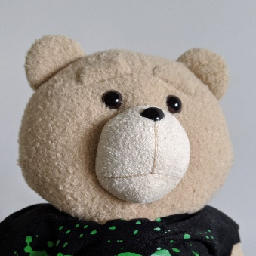
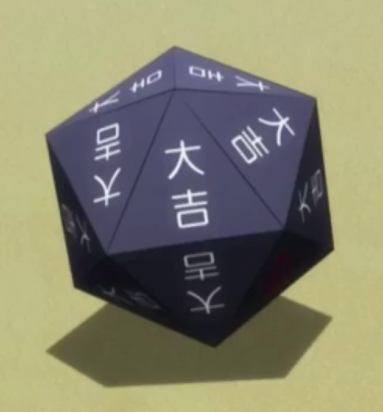
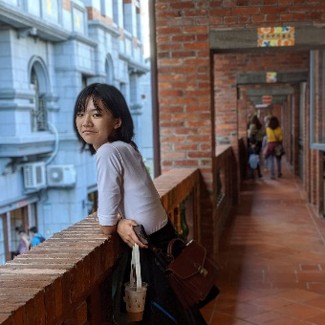
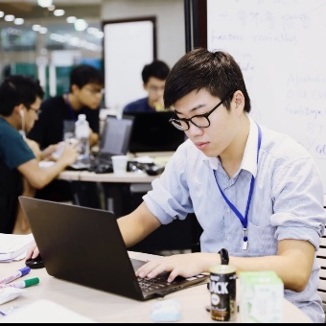
小組成員
黃彥鈞
M946018006
石家宜M946018003
趙上涵
M946018004

Slide 3
報告大綱
資料集
競賽結果
Baseline methods
Bert
結論

Slide 4
資料集
Training set : 12,500 pos & 12,500 neg
Testing set : 5,986

Slide 5
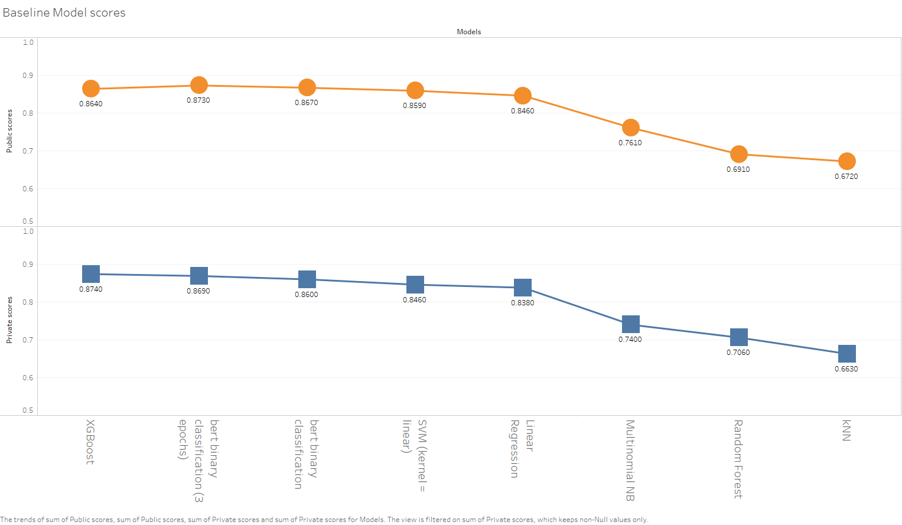

競賽結果

Slide 6
Baseline methods
Data representation : TF-IDF
最適模型 :
XGB
SVM (linear)
LR
Methods | Cross_val | Public | Private
XGB | 0.808 | 0.864 | 0.874
SVM | 0.896 | 0.859 | 0.846
LR | 0.890 | 0.846 | 0.838

Slide 7
Baseline methods (Result)
Multinomial NB 交叉驗證分數0.865，但 Private 結果分數僅 0.740
XGB 交叉驗證分數僅 0.808，但 Private 0.874
僅 XGB 分數 Private > Public
XGB 最好的方法

Slide 8
Bert
使用建構於 PyTorch 框架的 Bert 模型，並將在原始文本資料經過轉換成 Bert 接受的.tsv檔案，並進行特徵萃取。最後再讀入Pre-trained的Bert模型，進行Tokenization和Fine Tuning後，交付模型訓練。
MAX_SEQ_LENGTH = 256
TRAIN_BATCH_SIZE = 24
EVAL_BATCH_SIZE = 32
LEARNING_RATE = 2e-5
NUM_TRAIN_EPOCHS = [1, 3]
RANDOM_SEED = 42
GRADIENT_ACCUMULATION_STEPS = 1
WARMUP_PROPORTION = 0.1

Slide 9
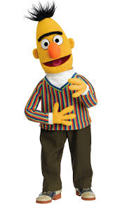
Bert (Result)
結果分數 :
Public 0.873
Private 0.869
由於並沒有有效率的GPU可以支持GPU運算，本次的模型訓練皆是以CPU進行，每個Epoch的訓練時間花費達到約莫7 小時，本次並嘗試了經過1個及3個Epoch訓練的Bert模型訓練結果

Slide 10
結論
經歷這次報告深刻感受到運算硬體很重要，特別是在比較複雜的模型如 SVM、DNN (賽期中未成功架設完成)、BERT 等模型運算過程很吃記憶體，SVM 約莫1小時訓練時間，BERT訓練一次大概花了整個晚上。
目前學習到許多不同的方法，例如CNN, RNN, 特徵選擇方法等等，未來的操作方向可以結合這些方法與BERT、XGB等等目前結果不錯的模型來更加優化測試結果。

Slide 11
分工表
 | 彥鈞 | 家宜 | 上涵
分類器訓練 | v
深度學習訓練 | v | v | v
BERT訓練 |  |  | v
報告撰寫 | v

